Slide 1
Образотворче мистецтво Франції доби Відродження

Slide 2
У французькому мистецтві драматичні ноти. Столітня війна, війна з Габсбургами, релігійні війни католиків з гугенотами, кривава Варфоломіївська ніч – усе це було у французькій історії. Але ці настрої , якщо й виявилися у мистецтві, то, головним чином, у надгробній пластиці. У цілому ж французьке мистецтво залишалося вишукано-спокійним.

Slide 3
У XV ст. найкращі досягнення французького мистецтва пов’язані з мініатюрним живописом, який так само, як і в Нідерландах, мав тут давні традиції. У них було спільне вогнище – Бургундія. У XV ст. це французьке герцогство було самостійним, до нього входили й Нідерланди. При дворі бургундських герцогів працювали і нідерландські, і французькі майстри – і самий Ян ван Ейк, і брати Лімбурги.

Slide 4
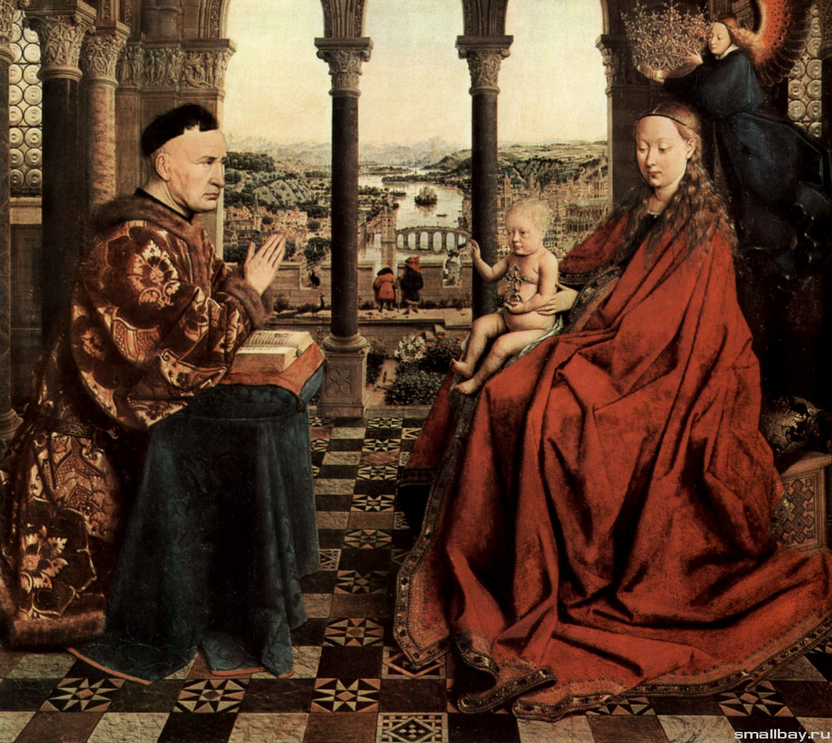
Ян Ван Ейк Мадонна канцлера Ролена 1435 р

Slide 5
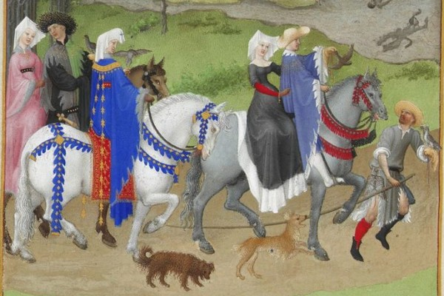
Брати Лімбурги ілюстрація до календаря на 1412 р

Slide 6
Одним із шедеврів цього виду мистецтва були ілюстрації до рукописної книги «Великих французьких хронік». Ця книга була виготовлена у середині XV ст. для бургундського герцога Філіпа Доброго. Головний художник цього твору – Сімон Марміон – виконав у манускрипті п’ятнадцять мініатюр, інші сімдесят п’ять – його помічники.

Slide 7
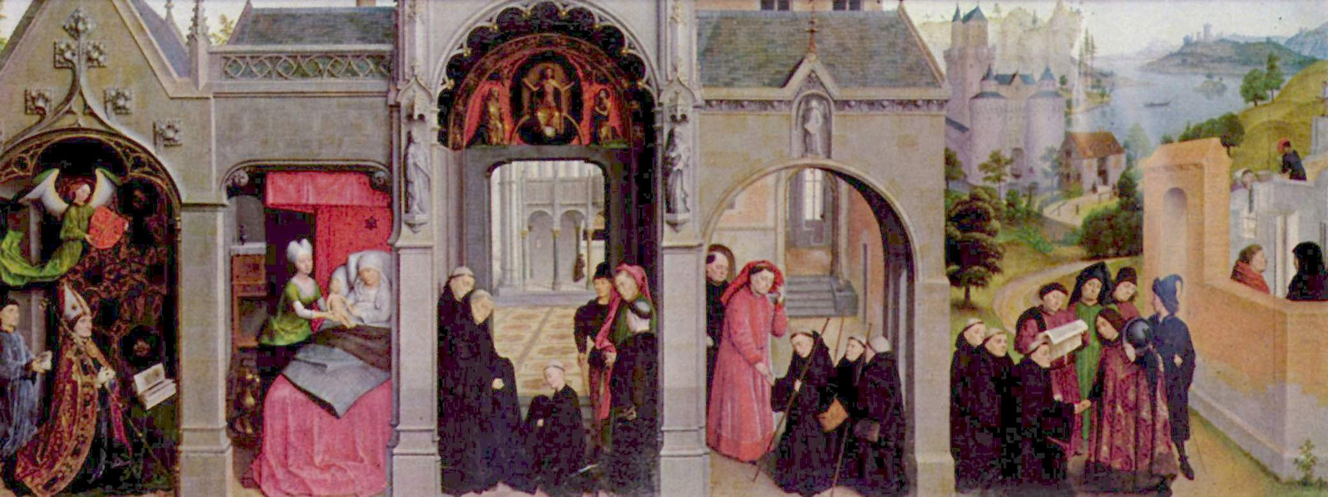
Сімон Марміон ілюстрація до рукописної книги «Великих французьких хронік»

Slide 8
Найвідомішим з французьких живописців XV ст. був головний суперник Марміона в мистецтві мініатюри – Жан Фуке. Майже одночасно з «Великими хроніками» Марміона, у Франції створюється аналогічний за тематикою кодекс з ілюстраціями Фуке. Ці ілюстрації ще розкішніші за фарбами, вільніші у передачі простору, більш цілісні за композицією, ніж у бургундського майстра.

Slide 9
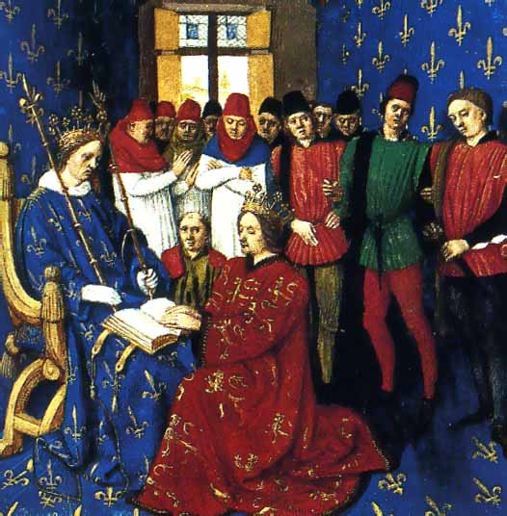
Жан Фуке
Англійский король Эдуард приносить присягу Філіппу красивому.

Slide 10
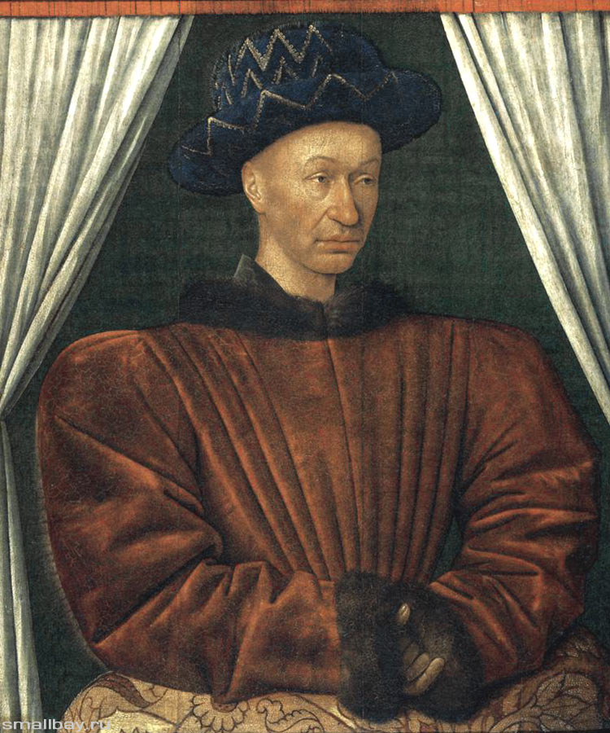
Жан Фуке
Карл VII, король Францїї, 1450

Slide 11


